Slide 1
RENDA FIXA · JUROS FUTUROS
O ajuste da curva DI
vértices jan/2028, jan/2032 e jan/2037
06/10/2026 e 27/10/2026 — pós 1º e 2º turno
e a mesma curva no choque da pandemia (2020)
DI jan/2028
DI jan/2032
DI jan/2037
12,61% → 14,38%
12,65% → 14,94%
12,75% → 14,81%
+177 bps
+229 bps
+206 bps
Simone Reis
Dados de fechamento: 09/11/2026 · Documento analítico, sem recomendação de investimento

Slide 2
POR QUE A CURVA SE MOVE
O que aconteceu entre 06/10 e 27/10
Três eventos mudaram o regime de preços: 1º turno (04/10), 2º turno (25/10) e Copom (04/11)
•
1º turno (04/10): mercado retira prêmio de risco — Ibovespa na casa dos 200 mil pontos (InfoMoney, 05/10) e curva DI -90 a -140 bps em 05–06/10.
•
2º turno (25/10, Lula reeleito; TSE confirma em 26/10): Ibovespa -13% com circuit breaker e dólar +8% em 26/10 (InfoMoney); curva DI +196 a +260 bps em um pregão.
•
27/10: intervenção do Tesouro; juros futuros recuam do pico, mas ficam 180–230 bps acima de 06/10 (Valor/ADVFN).
•
04/11: Copom mantém Selic em 13,75% a.a. — decisão tratada como surpresa (BCB/Agência Brasil).
•
Focus 06/11: IPCA 5,22% (2026) e 4,90% (2027); Selic 13,75% e 12,50%; PIB 1,75% e 1,15%.
Fontes: BCB (Copom, Focus), TSE, InfoMoney, Valor, ADVFN; taxas de fechamento B3/TradingView.

Slide 3
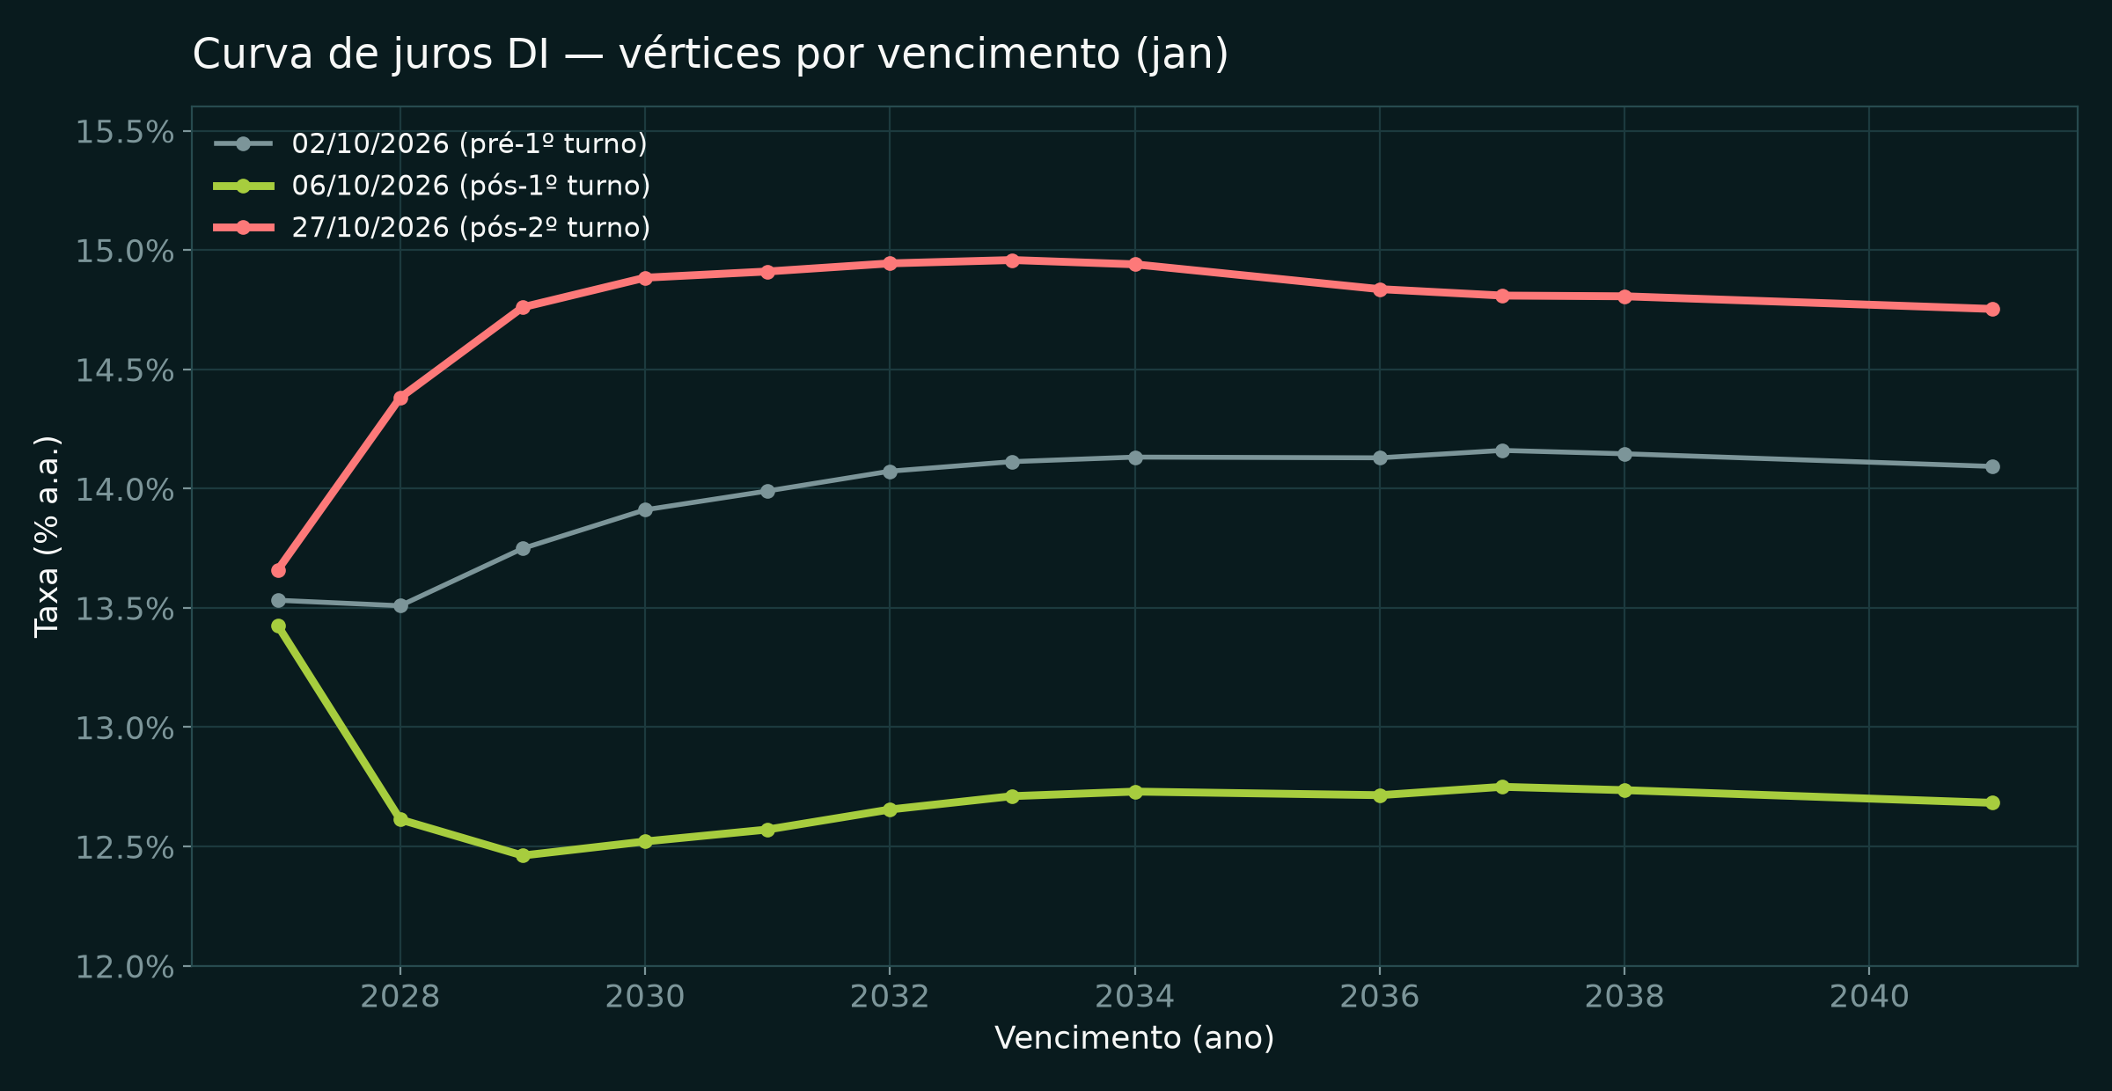
A CURVA INTEIRA
A curva se desloca em bloco, não em um ponto
02/10 (pré-1º turno) · 06/10 (pós-1º turno) · 27/10 (pós-2º turno)
Em 06/10 a curva opera entre 12,5% e 12,9%, com o curto invertido (2027 a 13,43% vs 2028 a 12,61%) — corte de juros precificado. Em 27/10 sobe ~2 pontos e ganha inclinação até 2032.
Fonte: B3 / TradingView (DI1, fechamento diário). Elaboração própria.

Slide 4
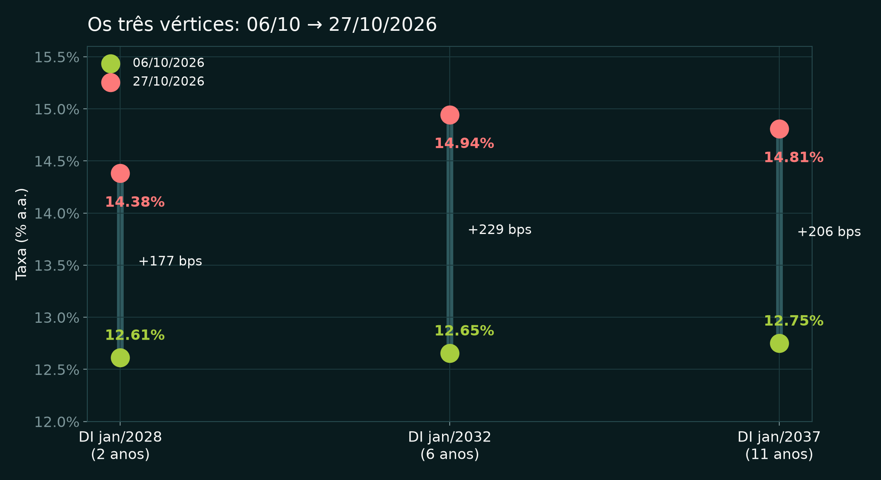
OS TRÊS VÉRTICES
2028, 2032 e 2037: onde o ajuste foi maior
O miolo (2032) concentrou a reprecificação: +229 bps contra +177 bps no curto e +206 bps no longo
jan/2028
+177 bps
jan/2032
+229 bps
jan/2037
+206 bps
Selic
0 bps
O vértice de 2032 mede o prêmio de risco fiscal: não depende da Selic de hoje, e sim dos juros e da inflação no médio prazo.
Fonte: B3 / TradingView (DI1, fechamento diário). Elaboração própria.

Slide 5
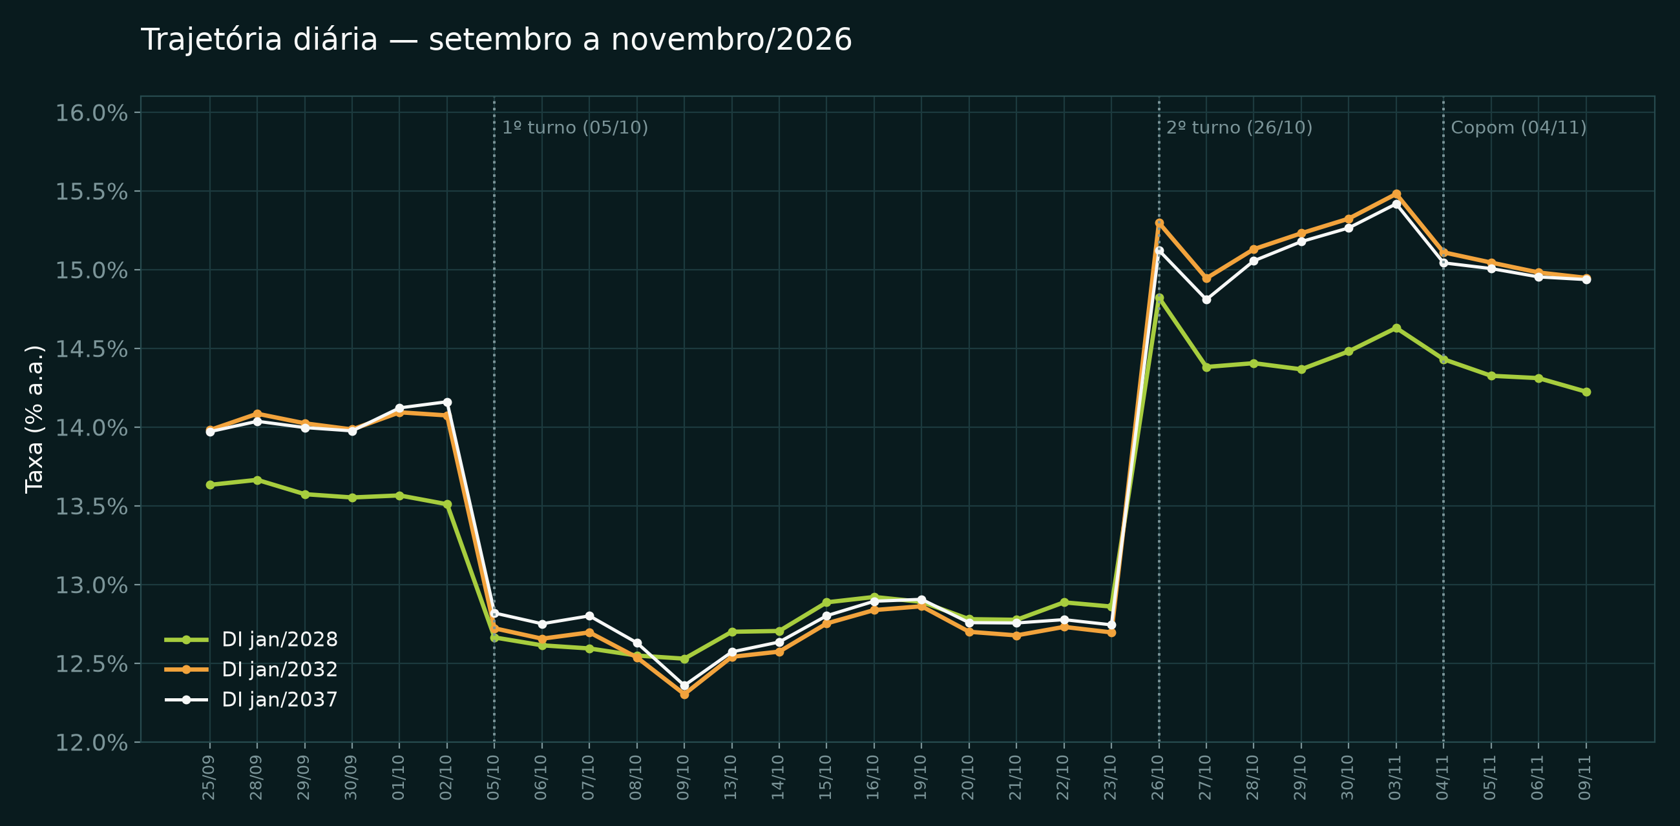
A TRAJETÓRIA
O ajuste não foi gradual: aconteceu em um pregão
Fechamentos diários dos três vértices, 25/09 a 09/11/2026
26/10: +196 bps no DI 2028 em um único pregão.
Da véspera do 1º turno (02/10) a 23/10 o DI 2028 caiu de 13,51% para 12,86%; em 26/10 saltou para 14,82%; pico em 03/11 e parcial devolução até 09/11.

Slide 6
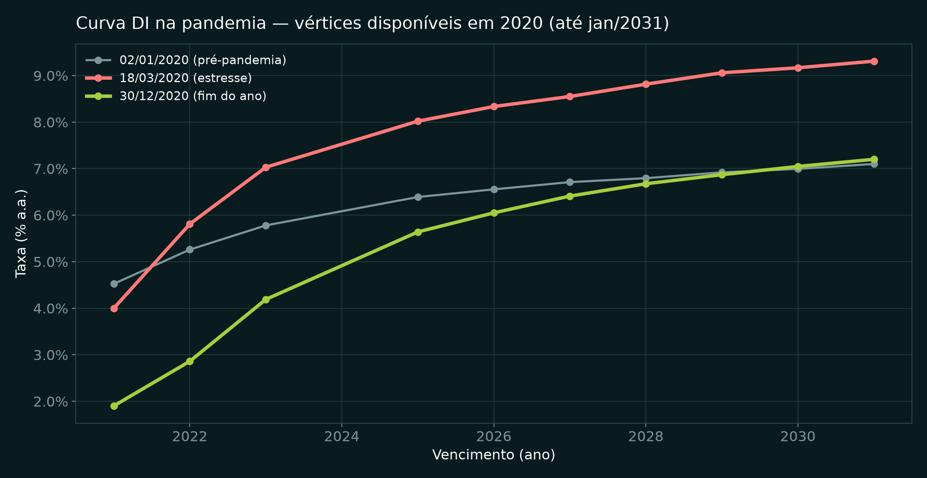
O PRECEDENTE DE 2020
Pandemia: o curto cedeu, o longo abriu
02/01/2020 · 18/03/2020 (estresse) · 30/12/2020 — vértices então listados (até jan/2031)
Em 2020 a curva se ajustou por dentro: o vértice de 2 anos caiu de 5,26% para 2,86% (-240 bps) seguindo a Selic de 4,50% para 2,00%. O de 11 anos praticamente não saiu do lugar: 7,10% em jan e 7,20% em dez.
No pico do pânico (18/03), o longo abriu +221 bps em seis semanas enquanto o curto já caía — o risco migra para o prazo longo.
Fonte: B3 / TradingView (DI1, fechamento diário). Elaboração própria.

Slide 7
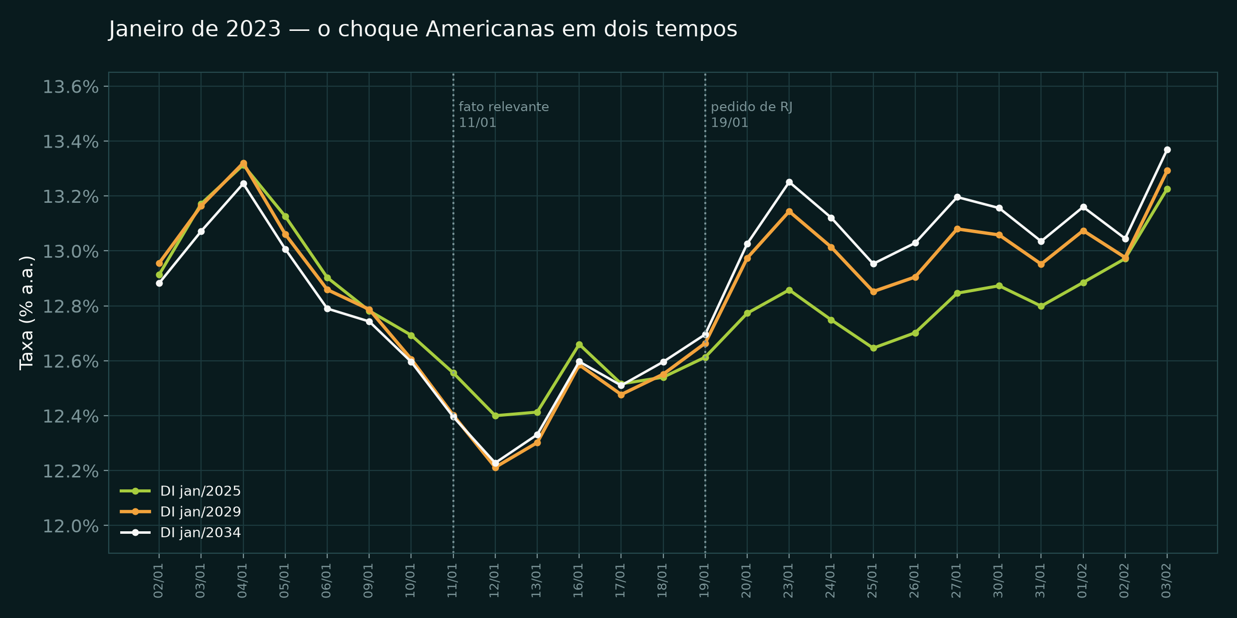
O CHOQUE DE CRÉDITO DE 2023
Americanas: a curva se move em dois tempos
11/01/2023 (fato relevante de R$ 20 bi) e 19/01/2023 (pedido de recuperação judicial)
Primeiro tempo (10/01 → 12/01): a curva caiu — -29 bps no jan/2025, -39 bps no jan/2029 e -37 bps no jan/2034. Choque de crédito lido como desinflacionário.
Segundo tempo (12/01 → 20/01): inverteu — +37 bps no curto, +76 bps no miolo e +80 bps no longo. O prêmio voltou, e maior no prazo mais longo.
No mês (10/01 → 31/01): +11, +35 e +44 bps. Choque idiossincrático abre e fecha prêmio em semanas.
Fontes: B3/TradingView (DI1, fechamento diário); CNN Brasil e Poder360 (11/01/2023).

Slide 8
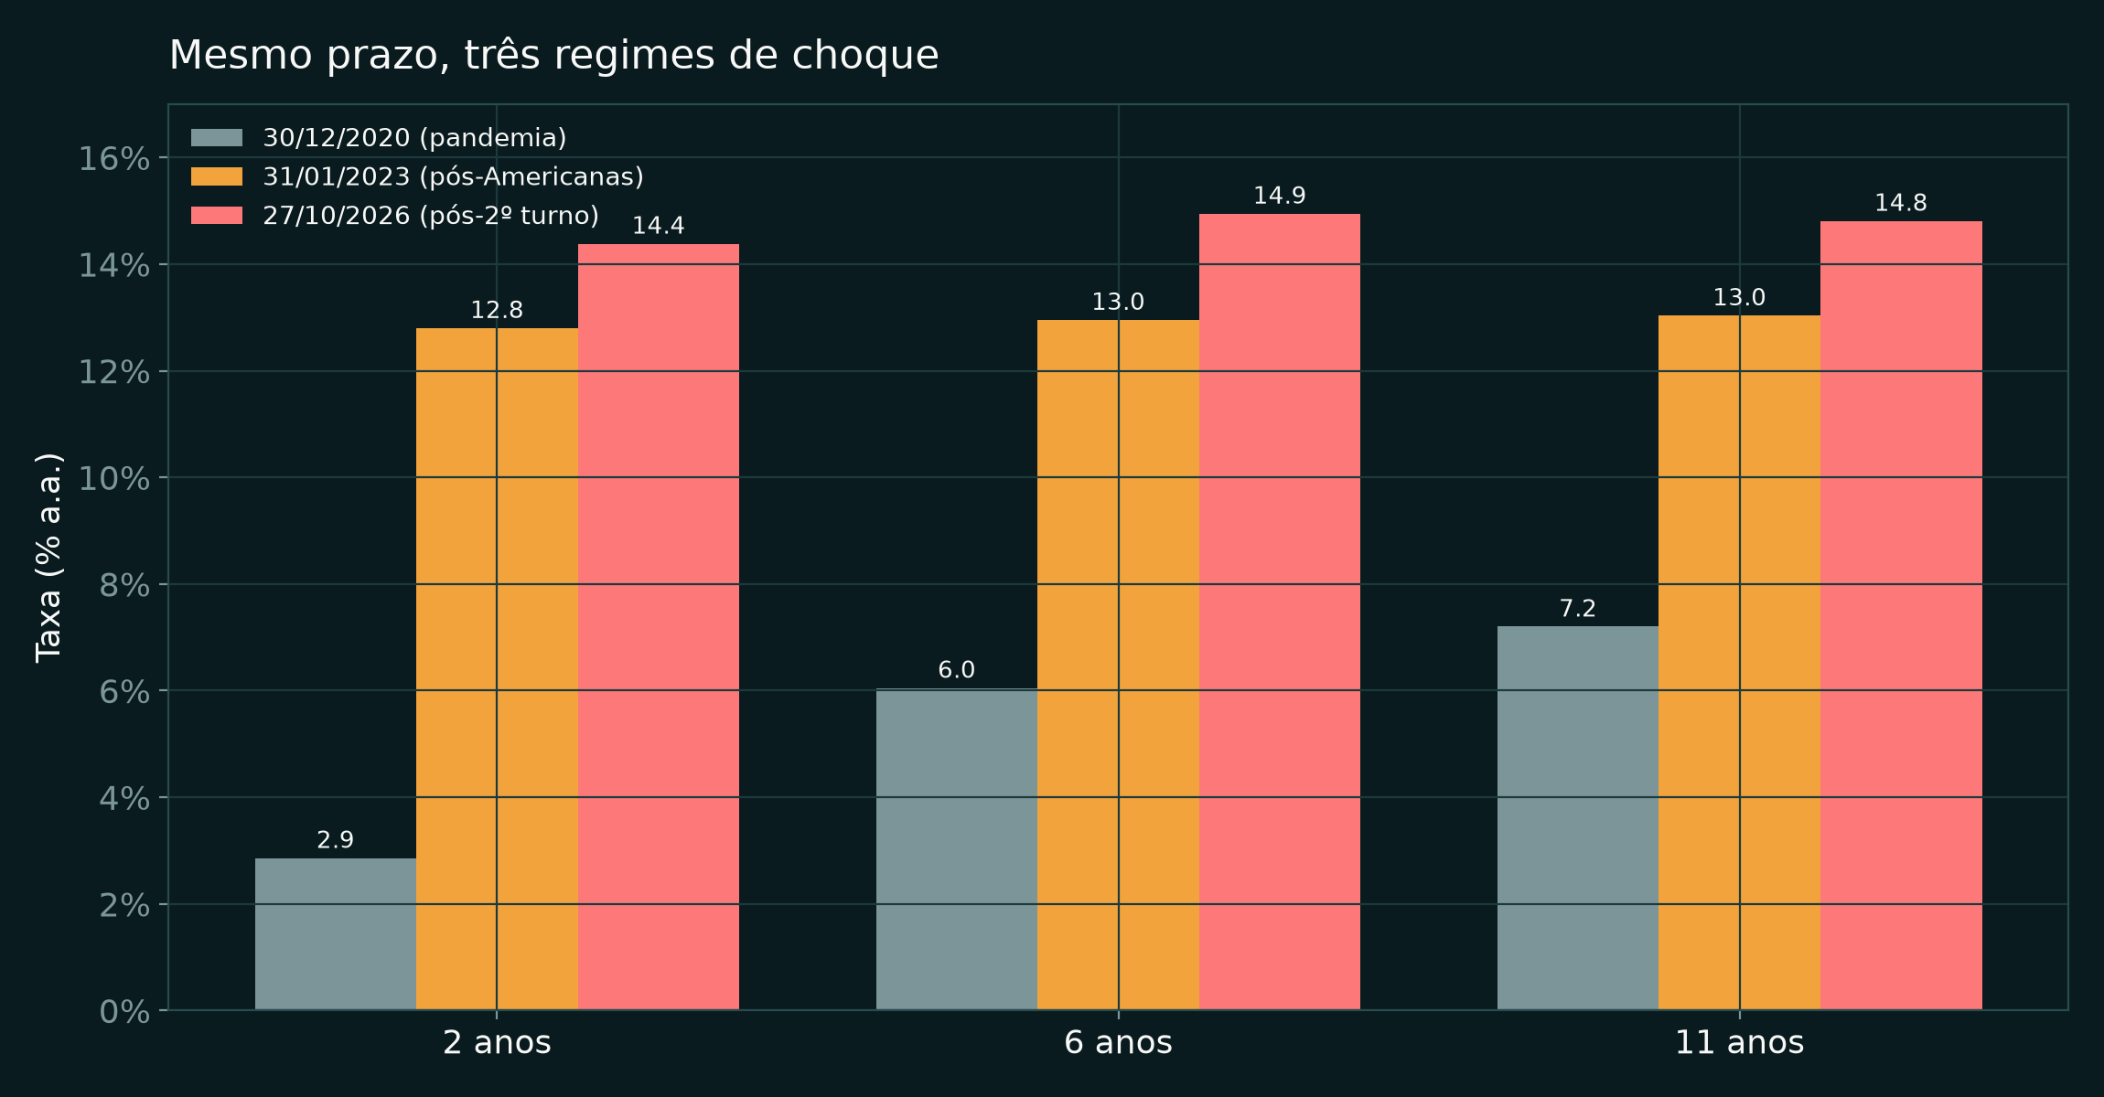
MESMO PRAZO, TRÊS REGIMES
A forma engana; o nível explica
2, 6 e 11 anos em 2020 (pandemia), jan/2023 (Americanas) e out/2026 (eleição)
Mesmos prazos, três regimes: jan/2022, jan/2026 e jan/2031 em 2020; jan/2025, jan/2029 e jan/2034 em jan/2023; jan/2028, jan/2032 e jan/2037 em out/2026.
Em 2020 a curva era empinada (4,3 pontos entre 2 e 11 anos). Em 2023 e 2026 é plana (0,2 e 0,4 ponto) — mas ~13% com prêmio baixo contra ~14,8% com prêmio fiscal.
Fonte: B3 / TradingView (DI1, fechamento diário). Elaboração própria.

Slide 9
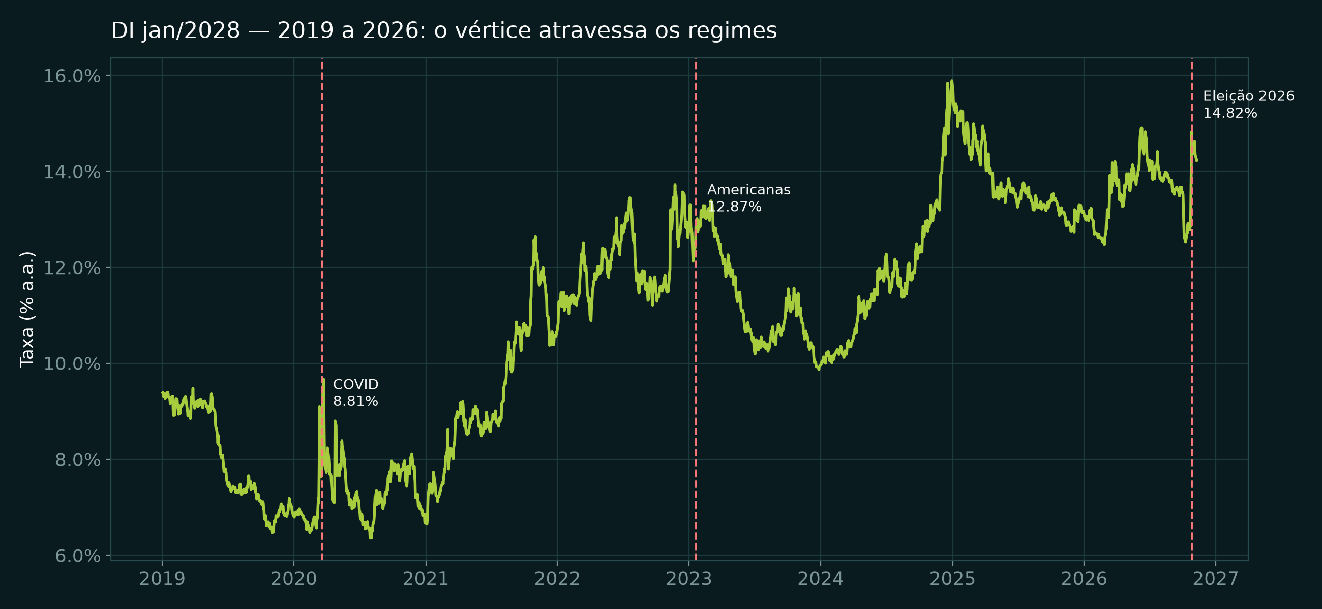
LEITURA FINAL
A curva se ajusta — e o ajuste tem endereço
Cinco conclusões verificáveis nos dados de 2020, de 2023 e de 2026
•
Ajuste rápido no choque: em 26/10/2026 foram +196 bps em um dia; em 2020 o movimento levou meses.
•
Prêmio migra de ponta: 2020 no longo; 2026 em toda a curva; jan/2023 abriu +80 bps no longo em oito dias e devolveu.
•
Idiossincrático × sistêmico: Americanas ~40 bps e volta; eleição ~200 bps e sustenta o nível.
•
Nível, não forma: 2023 e 2026 têm curva plana — 13% com prêmio baixo vs 14,8% com prêmio fiscal.
•
O DI 2028 já operou 6,8% (2020), 12,1% (jan/2023), 13,5% (set/2026) e 14,8% (26/10/2026).
Metodologia: fechamentos DI1/B3; 2032 desde 02/02/2022 e 2037 desde 22/10/2021 — antes disso os contratos não existiam.

